Slide 1

Python Grundkurs

Slide 2
Die Programmiersprache Python
Interpretierte – Objektorientierte - High Level Programmiersprache
Anwendbar für allgemeinzweck-Programmierung
Ziele der Programmiersprache:
Einfach und Intuitiv
Open Source
Menschlich Nachvollziehbar
Passend für tägliche Aufgaben

Slide 3
Vorteile
Einfach zu lernen
Einfach beizubringen
Einfach anzuwenden
Einfach zu verstehen

Slide 4
Nachteile
Liefert keine optimale Performance
Debugging kann schwieriger sein. Testen ist aufwendiger

Slide 5

Anwendungsbereiche
Internet Services
Developing Tools: GitHub, JIRA, Azure
Applications: APIs

Slide 6

Wo man Python nicht sieht
Low – Level Programming (Hardwarenahe – Programmierung)
Mobile Apps (wird sich in der Zukunft verändern)

Slide 7
Python 3
Neue bzw. aktuelle Version der Programmiersprache
Python 3 ist eine neue Programmiersprache
Python bzw. Python 2 Skripte werden nicht mit Python 3 funktionieren, obwohl die Syntax ähnlich ist.

Slide 8
Python 3 Benutzerhanduch
https://docs.python.org/3/library/index.html

Slide 9
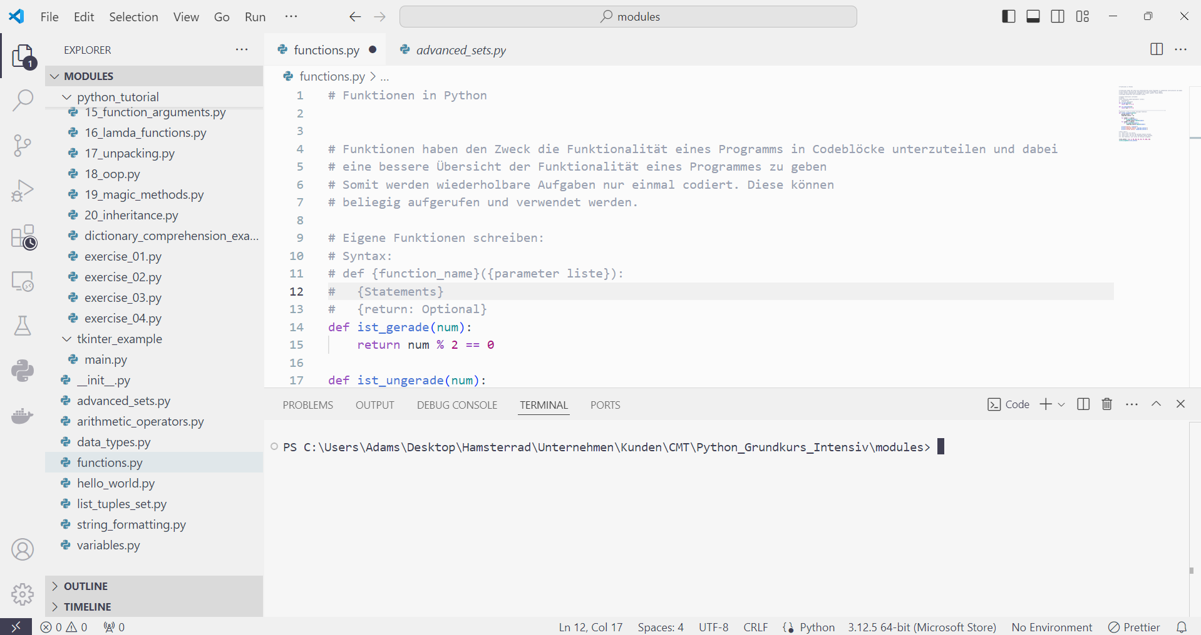
Visual Studio Code
https://code.visualstudio.com/docs

Slide 10
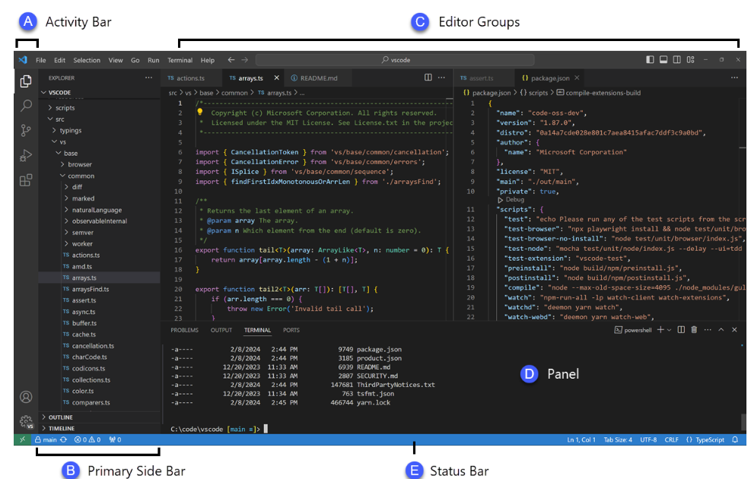
VS – Code: Basic Layout

Slide 11
VS – Code: Basic Layout
Editor - Hauptarea zum Editieren von Dateien. Man kann mehrere Fenster gleichzeitig öffnen.
Primary Side Bar - Enthält mehrere Views bzw. Abschnitte, die Programmierressourcen je nach Anwendbarkeit anbieten.
Status Bar - Informationen über das geöffnete Projekt und aktueller Status.
Activity Bar - Ermöglicht es, zwischen Views zu wechseln.
Panel - Ermöglicht es, zwischen Terminal Views zu wechseln.

Slide 12

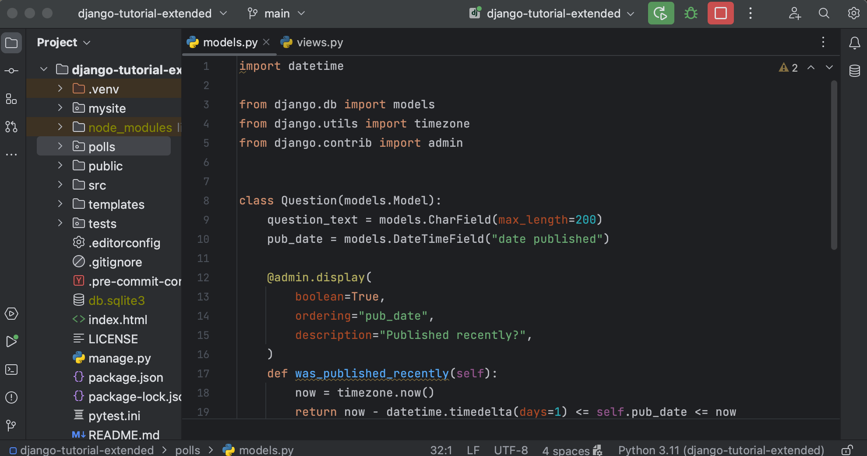
Pycharm
https://www.jetbrains.com/help/pycharm/getting-started.html

Slide 13
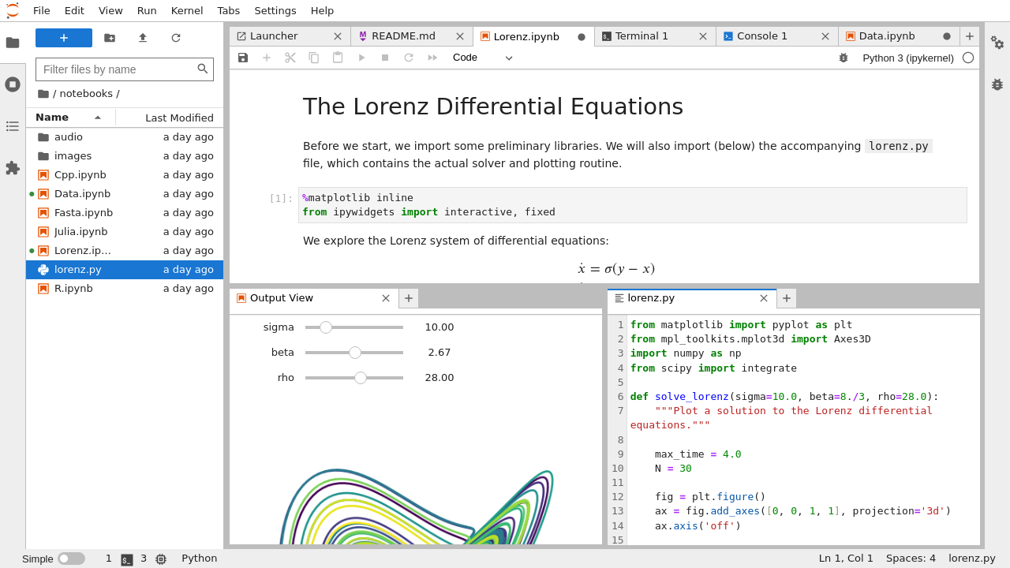

Jupyter Notebook
https://docs.jupyter.org/en/latest/

Slide 14
Das erste Python Program
Wir legen los!

Slide 15
Datentypen und Datenvariablen
Datentypen sind eine Art der Datenzuordnung, die den internen Compiler eines Rechners Zuweisen, wie der Programmierer den Speicherplatz für eine Variable benutzen möchte.
Datenvariablen sind gesetze Speicherplätze in einem Programm, die eine Name und einen Datentyp erhalten. Diese können im Programm beliebig benutzt, verändert und verwaltet werden.

Slide 16
Datentypen in Python
Zahlen: int, float, complex
Zeichenketten: str
Sequenzen: list, tuple, range
Mapping: dict
Set: set, frozenset
Boolean: bool
Binary / Binär: bytes, bytesarray, memoryview
None: NoneType

Slide 17
Listen und Tupeln
Sequenzen in Python sind Datentypen, die es ermöglichen, mehreren Elementen nacheinander zu speichern und zu verwalten.
Mutability Konzept: Eigenschaft, die bezeichnet, ob Daten verändert bzw. aktualisiert werden können.

Slide 18
Listen
Eine Liste ist eine mutable Datenstruktur bzw. Sequenz von Elementen in Python.
Die Daten in einer gewissen Reihenfolge zugeordnet.
Auto_Liste = [‘BMW’, ‘Volkswagen’, ‘Ferrari’ ]
Leere_Liste = []
Daten_Liste = [‘1993’, ‘Blond’, 20, Auto_Liste]

Slide 19
Tupeln
Ein Tuple ist eine immutable Datensequenz in Python.
Mein_tuple = (1, 23, 44, 4)
tuple_02 = (.1, .2, „Zeichenkette“)
Es handelt sich um eine zugeordnete Datenstruktur, die nicht verändert bzw. aktualisiert werden kann.

Slide 20
Dictionaries
Dictionaries sind Datenstrukturen bestehend aus Key-Value Paaren.
Das Wort was gesucht wird heißt „key“
Das Ergebnis zum jeweiligen key ist ein „value“
Jeder key ist einzigartig und kann nur einmal definiert werden.
Ein key darf jedes beliebigen immutable Datentyp sein
dictionary = {„tier“:“Katze“, „alter“: 2, „fell_farbe“:“orange}

Slide 21
Sets
Sets sind Datenstrukturen, die keine gewisse Zuordnung erhalten und immutable sind.
Auto_set = {bmw_liste, vw_liste, Ferrari_liste}
Namen_set = {‘Benjamin’, ‘Stefanie’, ‘Martin’}

Slide 22
Kontrollstrukturen
If, else
For-Schleifen
While-Schleifen

Slide 23
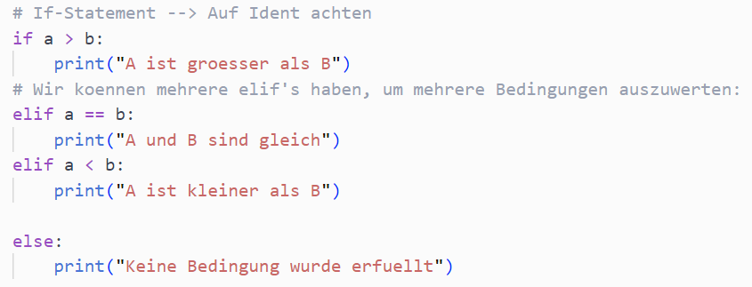
If – else
If – Else Anweisungen prüfen das geschrieben Code auf logische Bedingungen. Wenn die programmierte Bedingung erfüllt wird, wird der gewünschte Code durchgeführt.

Slide 24
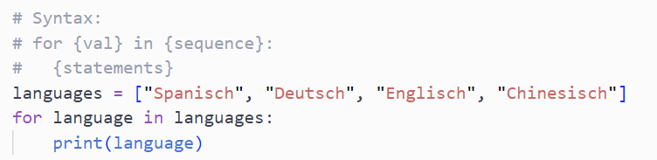
For - Schleifen
For – Schleifen werden verwendet, um den gewünschten Code in einer iterierten Sequenz durchzuführen, und nur solang die Bedingung in der Schleife erfüllt wird.

Slide 25
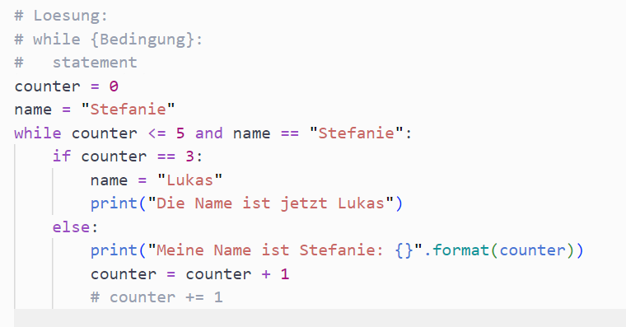
While - Schleifen
While – Schleifen führen das gewünschte Code aus, solange eine logische Bedingung erfüllt wird.

Slide 26

Funktionen in Python

Slide 27
Funktionen
Print()
Input()
Int()
Str()
In python integriert

Slide 28
Funktionen: Wann macht es Sinn?
Wenn ein Teil vom Code mehrmals wiederholt wird.
Wenn in jeder Instanz des wiederholten Codes nur kleine Abweichungen stattfinden.
Wenn eine Vereinfachung des Codes möglich ist und wenig Aufwand an sich bringt.
Wenn ein Teil des Programms „zu lange“ wird, so dass es schwierig nachzufolgen ist.
Achtung:
Zu viele Funktionen für jede kleine Aufgabe zu programmieren ergibt auch kein Sinn!

Slide 29
Aufgabenverteilung
A, B, C
B, B, C
B, B, D
A
B
C
D

Slide 30

Module und Packages in Python

Slide 31
Was sind Module?
Module sind Programmierte Ressourcen, die eine bestimmte Funktionalitäten und Eigenschaften zur Verfügung stellen.
Im Gebiet der Softwareentwicklung ermöglichen Modulen, ein Programm in kleineren Teilen zu zerlegen.

Slide 32
Module in Python
Python Standard Library: https://docs.python.org/3/library/index.html
Externe Module: „import“

Slide 33
Module in Python importieren
Namespaces sind „Gebiete“ in meinem Programm, wo „Namen“ konfliktlos zur Verfügung stehen.
Jeder Name im Namespace ist einzigartig und hat eine Rolle.
Wenn ein gewünschter Name in einem Namespace vorhanden und zugreifbar ist, dann kann sie importiert werden.

Slide 34
Packages in Python
Was ist ein Package?
Package
Module
Function

Slide 35
Übung: Module und Packages selbst erstellen
./modules
Scripts: Modules.py

Slide 36

pip – Module Manager

Slide 37
PyPi
Open-Source repository für Python
wiki.python.org/psf/PackagingWG
www.pypi.org
„The Cheese Shop“

Slide 38
pip
Tool zum Arbeiten mit dem PyPi Repository
Pip: „Pip Installs Packages“
Pip –version

Slide 39
Wofür brauchen wir ein Paketenmanager?
Für große Projekte und Softwareentwicklung
Dependencies: Die Anwendung ist von externen Packages abhängig
Online Services: Die Anwendung benutzt APIs und/oder andere online Ressourcen, die einen Package Lokal benötigen

Slide 40
pip - Commands
Command | Beschreibung
Pip help {command} | Gibt Hilfe über das eingegebene Command
Pip list | Listet alle installierten Packages auf
Pip show {command} | Gibt eine Beschreibung des eingegebenen Commands
Pip search {string} | Sucht alle Module und Packages, die die eingegebene Zeichenkette erhalten (Lokal und im Internet)
Pip install [--user] {package_name} | Der eingegebene Package wird installiert
Pip install –U {package_name} | Bereits installierter Package aktualisieren
Pip install package_name=={package_version} | Installiert eine spezifische Version eines Packages
Pip uninstall {package_name} | Löscht das entsprechende Package

Slide 41

Konzepte der Objektorientierten Programmierung
Scripts: oop.py

Slide 42
Objekte
Ein Objekt ist eine programmierte Beschreibung eines Konzeptes oder Gegenstand.

Slide 43
Objekte
Properties: Name, Farbe, Gewicht, Geschwindigkeit
Jedes Objekt ist einzigartig
Jedes Objekt hat ein Verhalten

Slide 44
Datentypen
Numerische Daten:
Integer, float, double
1
Zeichenketten: String
2
Datenstrukturen: List, Dictionary, Array
3

Slide 45

„Das rote Auto fährt zu schnell“

Slide 46
Objekt und Eigenschaft(en) erkennen
Auto
Objekt
Rot
Property
Fährt zu schnell
Verhalten

Slide 47

Klassen
Eine Klasse beschreibt den Inhalt eines Objektes
Eine Klasse stellt den „Blueprint“ eines Objektes vor, dennoch setzt er keine spezifischen Eigenschaften

Slide 48
Klassen: Bestehen aus
Name
Properties
Methods

Slide 49

Klasse: Auto
Properties:
Marke
Baujahr
Farbe
Actions:
Fahren
Bremsen
Einschalten

Slide 50
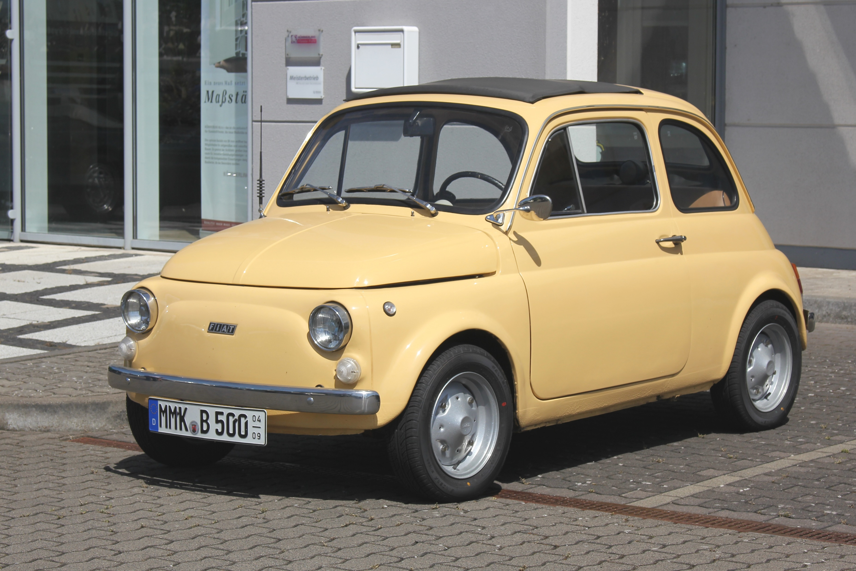

Klassen
Aus einer Klasse lassen sich mehreren Objekten erstellen:
Marke: BMW
Farbe: Blau
Zustand: Neu
Marke: Fiat
Farbe: Gelb
Zustand: Gebraucht

Slide 51
Abstraction / Abstraktion
„Komplexe Probleme einfach erklären, in dem man die Details ignoriert“
Wenn man eine neue Klasse definiert, versucht man einen möglichst abstrakten Ansatz zu nehmen.
Wir verstehen, was ein Auto ist. Aus diesem Grund definieren wir ein Auto als solches, ohne unnötige Details hinzufügen.
Nur an notwendige Properties fokussieren.

Slide 52
Abstraction / Abstraktion
Nötig | Unnötig
Model | Spiegel Hersteller
Farbe | Glasfirma
Maximale Geschwindigkeit | Letzter TÜV

Slide 53
Encapsulation and Data Hiding
In einer Klasse werden alle unsere Properties und Methods eingepackt und/oder versteckt.
Unnötige Daten sollen nicht dem Nutzer zur Verfügung stehen.
In dem man diese Daten im Programm versteckt, sind sie von externen Einflüssen geschützt

Slide 54


Encapsulation and Data Hiding
Endnutzer
Entwickler

Slide 55
„Beim Design einer Klasse sollte man nur so viele Details wie nötig freilegen“

Slide 56
Inheritance / Vererbung
Inheritance in OOP -> Deutet auf die Wiederverwendbarkeit des Codes.

Slide 57

Inheritance / Vererbung
Properties
Model: BWM
Farbe: Blau
Zustand: Neu
Methods
Beschleunigen
Bremsen
Properties
Model: Fiat
Farbe: Gelb
Zustand: Gebraucht
Methods
Beschleunigen
Bremsen
Properties
Model: VW
Farbe: Grau
Zustand: Gebraucht
Methods
Beschleunigen
Bremsen

Slide 58
Inheritance / Vererbung
Was wenn ich die Autos in verschiedenen Kategorien mit verschiedenen Eigenschaften aufteilen möchte?
Electric: Begrenzte Anzahl an Km pro Tag – Ladezeit - Stromkosten.
Benziner: Nötige Benzin am Tag – Benzinkosten – CO2 pro Km.

Slide 59
Inheritance / Vererbung
Wenn man alle diese neuen Eigenschaften in der „Auto“ – Klasse hinzufügt, endet man mit einer sehr großen Klasse mit zu vielen Eigenschaften.
Unsere Auto-Objekten könnten elektrische sowohl auch Benziner Autos sein.
Man kennt das als „Monolitic“ Class, und sie sollte möglichst vermieden werden.

Slide 60
Inheritance / Vererbung
Lösung: Wir kreieren neue Klassen, die die Eigenschaften der Klasse „Auto“ durch das Konzept der Inheritance vererben.

Slide 61
Neue Begriffe
Auto:
Parent Class / Superclass
Elektrisch und Benziner: Subclasses

Slide 62
Polymorphism / Polymorphismus
Definition Polymorphism: „Ein Zustand, der verschiedenen Formen nimmt“

Slide 63
Polymorphism / Polymorphismus
Auto
Properties and Methods for „Auto“
Benziner
Properties and Methods for „Benziner“
Elektrisch
Properties and Methods for „Elektrisch“
Was wenn ein elektrisches
Auto eine stärkere Beschleunigung
Hat als ein normales Auto?
Die Methode „Beschleunigen“ muss angepasst werden.

Slide 64
Polymorphism
Method Overriding:
Subclasses können eine spezifische Implementierung von einer in der Superclass definierten Methode anbieten.
Wir definieren dieselbe Methode als in der Superclass, dennoch implementieren wir ein verschiedenes Verhalten.

Slide 65
Polymorphism: Method Overriding
Auto: Methods
Beschleunigen () {
Return 10 km/s2
}
Elektrisch: Methods
Beschleunigen(faktor) {
Return Beschleunigen() * faktor
}

Slide 66
Polymorphism
Somit kann man jetzt bequem mit verschiedenen Klassen arbeiten, die von der Superclass Auto die Grundeigenschaften vererben und ihre eigene Funktionalität automaitisiert nutzen.

Slide 67
Zu welchem Zweck?
Ein System bestehend aus vielen Objekten, die voneinander Abhängig sind und Daten haben, ist unübersichtlich und lässt sich sehr schwer Pflegen -> Spaguetti Code, auch bei OOP (!)
Das lässt sich besonders merken, wenn man in der Softwareentwicklung Veränderungen durchführen muss.
Eine Veränderung an einer Stelle im Code verursacht eine Veränderung in einer anderen Stelle. Eine Art Kaskadierung findet statt.

Slide 68
Unterschied zwischen Klassen und Objekte
Klasse: Kaffee
Kaffee_Morgens = new Kaffee()
Kaffee_Morgens.Bohnen = “schwarz”
Kaffee_Morgens.Zucker = “Ja”
Kaffee_Morgens.ZuckerMenge = 100gr
Zubereiteten_Kaffee = Kaffee_Morgens.Zubereitung()

Slide 69
Magic Methods in Python

Slide 70
Magic Methods
“Magic Methods“ oder „Dunder Methods“ sind in Python-Klassen vorhandenen Methoden, die den Zweck haben, spezifische Informationen und Funktionalität zur Verfügung zu stellen, ohne dass sie mit anderen Methoden verwechselt werden.

Slide 71
Magic Methods
Methode | Beschreibung
__init__() | Initialisiert eine Python Klasse
__str__() / __repr__() | Zeigt Informationen über einer Klasse in String Format
__call__() | Kann die Instanzen einer Klasse aufrufen
__len__() | Sucht die len-Funktion einer Klasse
… und viele mehr.

Slide 72
Abstrakte Klassen in Python

Slide 73
Abstrakte Klassen in Python
Abstrakte Klassen definieren Properties und Methoden, die eine Subclass haben muss, um eine Instanz der Superclass zu sein. Die Subclass kann erweitert werden, dennoch muss Sie die abstrakte Properties und Methoden beinhalten.

Slide 74
Abstrakte Klassen in Python
Abstrakte Properties und Methoden haben eine Definition, aber keine Implementierung. Es ist die Aufgabe der von der abstrakten Klassen generierten Subclasses, eine Definition zu geben und die Funktionalität zu implementieren.

Slide 75
Abstrakte Klassen in Python
Zum Arbeiten mit abstrakten Klassen in Python wird das Modul “abc” (Abstract Base Class) zur Verfügung gestellt.

Slide 76
Wichtige Python Module

Slide 77
Das os – Modul
Das os-Modul in Python stellt Funktionen und Attribute zum direkten Umgang mit Datei und mit dem vorhandenen Betriebsystem.
Das os-Modul erlaubt:
Informationen über das Betriebssystem zu erhalten
Die Verwaltung von os-Prozesse
I/O Streams zu verwalten

Slide 78
Das datetime – Modul
Stellt Ressourcen für den Umgang mit Datum und Zeiten zur Verfügung
Nutzfälle:
Event Logging
Veränderungen in Daten nachverfolgen
Validierung von Daten
Informationen speichern
Wichtige Klassen im datetime – Modul: time, date, datetime, timedelta

Slide 79
Das time – Modul
Das time-Modul kann in Zusammenhang mit datetime verwendet werden und dadurch genauere Zeitinformationen als Ressourcen zur Verfügung stellen.

Slide 80
File Handling in Python
Wichtige Konzepte:
Stream: Schnittstelle zwischen Programm und Datei
Path: Zeichenkette zum Speicherort der Datei
Dir = “/user/dateien/text.txt”
Dateien müssen mit dem Stream im Programm verbunden werden, um Operationen durchzuführen
Scripts: file_stream.py, text_files.py

Slide 81
File Operations
Die zwei grundsätzliche Operationen beim Handeln von Dateien sind „read“ und „write“
Vom Stream lesen: Read nimmt die Daten aus der Datei und speichert sie vorübergehend in einem vom Programm verwalteten Speicherplatz
In den Stream schreiben: Write nimmt Daten aus dem Programm und schickt sie zur Datei

Slide 82
Open Stream Modes
Read mode: Read Operations only. Schreiben wird eine Exception auslösen.
Write mode: Nur Write Operations sind möglich. Lesen wird eine Exception auslösen.
Update mode: Lesen und schreiben sind erlaubt.

Slide 83
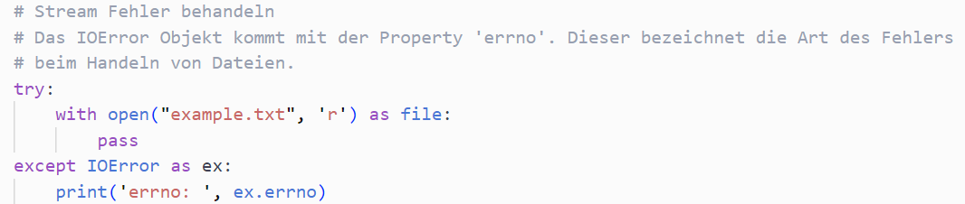
Error Handling beim Schreiben und Lesen von Dateien

Slide 84
Fehlercodes
Fehlercode | Bedeutung
Errno.EACCESS | Permission Denied
Errno.EBADF | Bad File number
Errno.EEXIST | File exists
Errno.EFBIG | File too large
Errno.EISDIR | Is a directory
Errno.EMFILE | Too many open files
Errno.ENOENT | No such File or directory
Errno.ENOSPC | No space left on device

Slide 85
Datenbanken in Python

Slide 86
Was sind Datenbanken?
Eine Datenbank ist eine organisierte Sammlung von strukturierten Daten.
Mit Datenbanken kann man Daten effizient speichern, zugreifen und aktualisieren.

Slide 87
Was sind Datenbanken?
Als technischer Begriff sind Datenbanken Systemen zur Verwaltung digitaler Daten.
Datenbanken haben den Zweck, große Datenmengen langfristig, effizient und ohne Fehler zu speichern.
In heutigen Unternehmen werden Datenbanken zur Herstellung von Statistiken in Zusammenhang mit anderen digitalen Schnittstellen verwendet.

Slide 88

Datenbanken-Arten
Hierarchische Datenbank
Netzwerk – Datenbank
Objektorientierte Datenbank
Relationale Datenbank
Cloud Datenbank
Zentralisierte Datenbank
Operational Datenbank
NoSQL Datenbank

Slide 89
Hierarchische Datenbank
Unternehmen
Personalabteilung
R&D
Verwaltung
Buchführung
Forschungsteam
Produktion

Slide 90
Objektorientierte Datenbank
Auto
BMW
Volkswagen
Toyota
Ferrari

Slide 91
Relationale Datenbank
Heutiger Standard für Unternehmen mit Produktionsabteilung und großen Inventuren
Daten und Informationen haben ein Bezug zueinander anhand von „Keys“
Struktur bestehend aus Tabellen mit Zeilen und Spalten

Slide 92
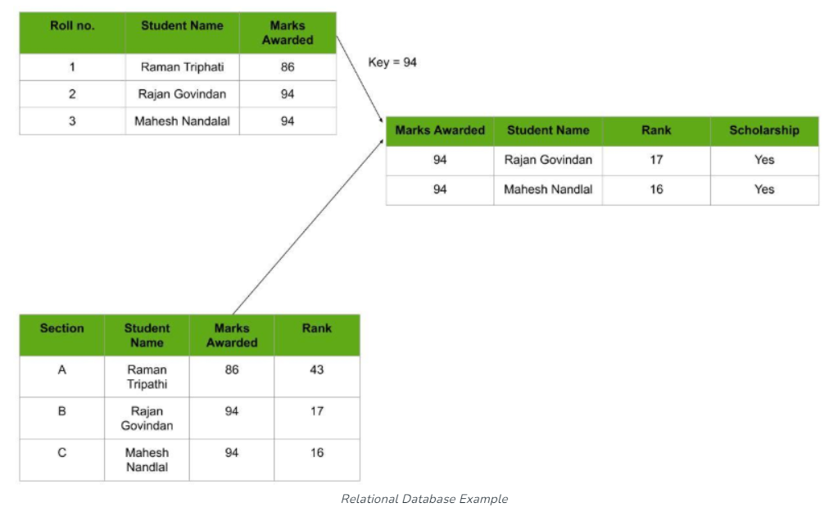
Relationale Datenbank
Quelle: www.geeksforgeeks.org/types-of-databases/

Slide 93
Relationale Datenbank
Vorteile | Nachteile
Sehr weite Verbreitung | Keine Verarbeitung von hierarchischen Strukturen möglich
Klares mathematisches Model | Umständliche Behandlung von Netzstrukturen (z.B. Internet, Graphen)
Ausgereiftes Konzept des Datenbankmanagements | Wartung und Design aufwendig nach langer Nutzung
Eignet sich für die meisten betrieblichen Fällen

Slide 94
NoSQL - Datenbank
„Non – Relational“ Datenbank. Das Gegenteil von relational Databases.
Kein Tabellenmodell vorhanden.
Die Daten werden anhand ihrer spezifischen Anwendung modelliert und strukturiert (PDF, Key-Value, Graph)
Meistens „horizontale“ Architektur.
Beispiele: MongoDB, Cassandra.

Slide 95
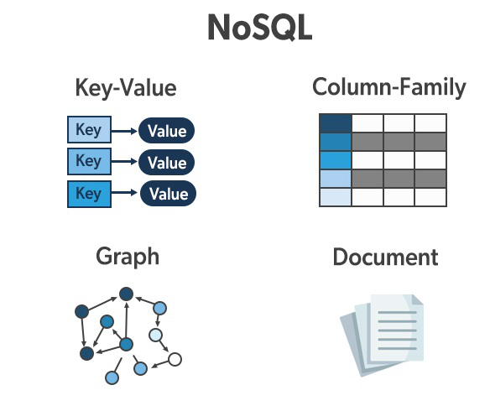
NoSQL - Datenbanken

Slide 96
NoSQL - Datenbanken
Vorteile | Nachteile
Speicherkosten wesentlich geringer | Sicherheitseinschränkungen bei Transaktionen
Optimierte Entwickler Produktivität | Komplexe bzw. spezifische Abfrage sind aufwendig und nicht immer unterstützt
Keine komplexe Datenbankmodellen / Strukturen | Mangelnde Standardisierung
Skalierbarkeit / Hohe Geschwindigkeit

Slide 97
DMBS / SQL
„Database Management Systems“ bestehen aus einer Software zur Datenverwaltung der Datenbank – Daten.
SQL (Structured Query Language – „Sequel“) ist die Standard – Sprache für DBMS und ist in mehreren Formen bzw. „Dialekten“ verbreitet.
Mit „Standard“ SQL kann man alle anderen Formen verstehen, dennoch wird eine Datenbank – Migration immer nötig sein, wenn man in einer Software die SQL-Datenbank ersetzen möchte.

Slide 98
MySQL
Geeignet für Web – Anwendungen und Verfügbar in allen bekannten Betriebssystemen.
Open Source

Slide 99
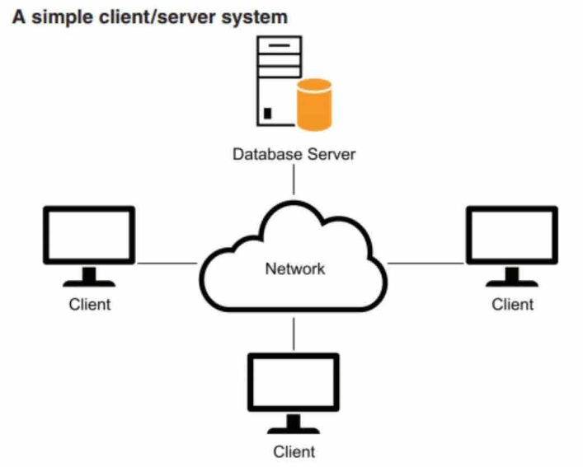
Client – Server Systemen
Quelle: Murach’s MySql

Slide 100
Clients: PCs, Handys, Laptops (Geräte mit Ethernet – WLAN Schnittstelle)
Server: Rechner mit vorhandenen Datenbanken und Services für die Clients.
Netzwerk: Kommunikationsschicht / Schnittstellen zwischen Clients und Server.

Slide 101
Softwarekomponenten in Client / Server – Systemen
DBMS: Database Management System (MySQL, MSSQL)
Application Software (Client)
API (Application Programming Interface)
SQL Datenbank

Slide 102
Logging in Python

Slide 103
Was ist Logging?
Logging bezeichnet das Speichern von Daten und Informationen während der Ausführung eines Programmes, die den Programmierer helfen, die interne Funktionalität des Programmes zu verstehen.

Slide 104
Was ist Logging?
Logging wird meistens als Helfer für Debugging benutzt.
Informationen, die nur für die Softwareentwickler relevant sind, werden in mehreren „Ebenen“ gespeichert

Slide 105
Logging in Python
Python bietet das logging – Modul zum als Logger an.
https://docs.python.org/3/library/logging.html

Slide 106
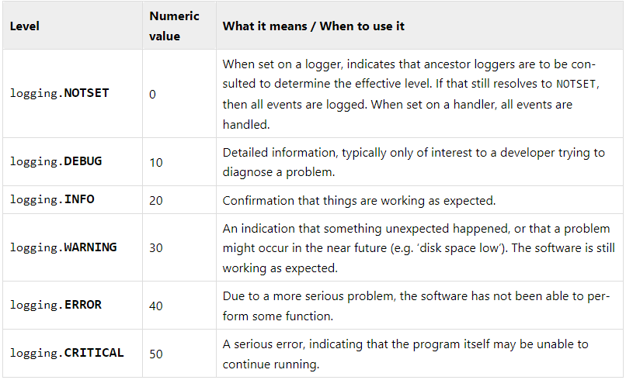
Logging Levels
Quelle: https://docs.python.org/3/library/logging.html

Slide 107

GUI Design mit Tkinter

Slide 108
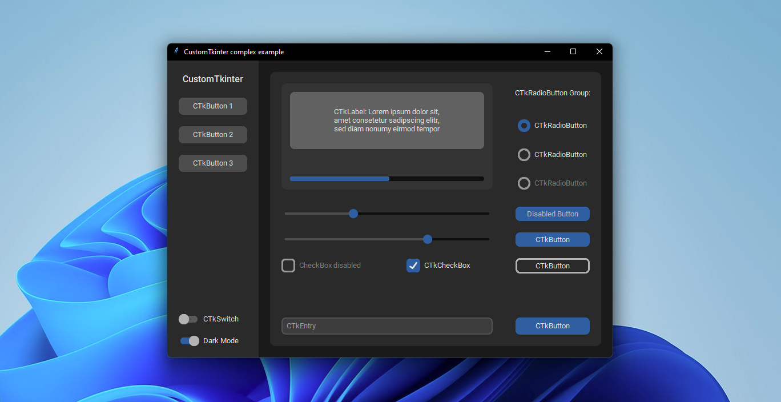
Was ist Tkinter?
Standard Python – Modul für das grapischen – Oberflächen Design
https://tkdocs.com/

Slide 109
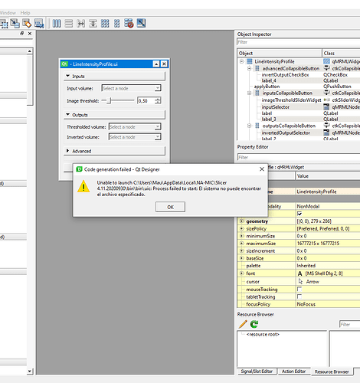
Qt-Designer

Slide 110
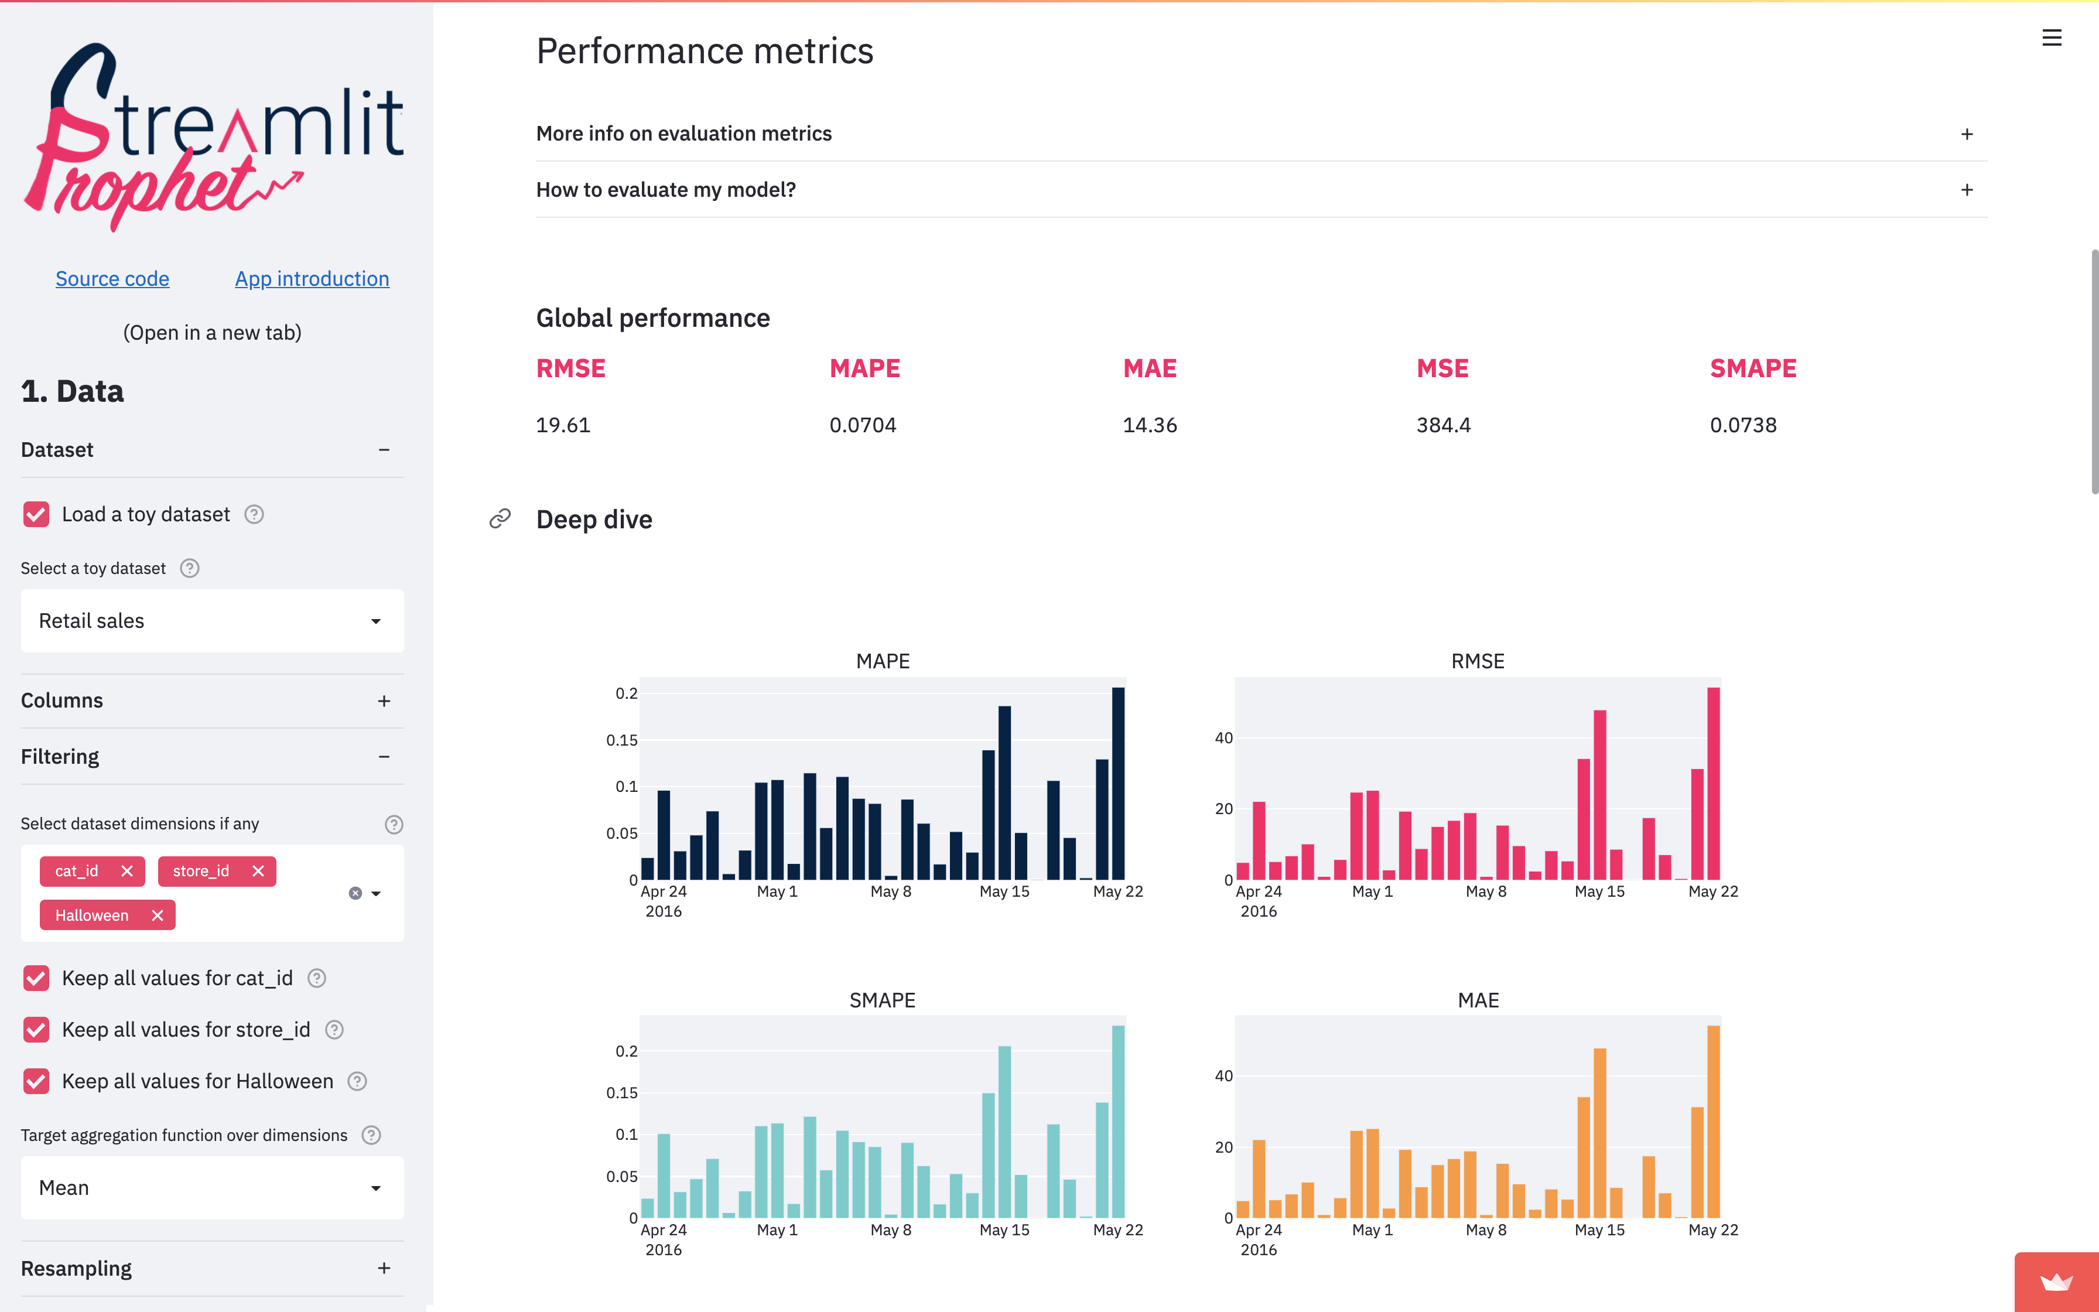
Streamlit

Slide 111
Data Analysis mit Python

Slide 112
Data Analysis mit Python
Data Extraction
Data Cleaning
Rearrange Data
Analysis

Slide 113
Warum Python für Data Analysis?
Einfach und Intuitiv
Sehr gute Bibliotheken
Free und Open Source
Gute Dokumentation und online Beispiele / Ressourcen

Slide 114
Python-Module für Data Analysis
Pandas: Datenverarbeitung u.A.
Matplotlib: Visualisierung
Numpy: Numerisches Modul für mathematische und vektorielle Berechnungen
Seaborn: Statistische Visualisierung (für wissenschaftliche Forschung geeignet)
Statsmodels: Fortgeschrittene statistische Methoden
Scipy: Scientific – Computing, Algebra
Scikit-learn: Machine - Learning

Slide 115
Das Numpy - Modul
NumPy (numerical Python) ist einer der Hauptmodulen für numerisches Rechnen in Python. Pandas, matplotlib, statmodels und anderen Modulen nutzen numpy intern, um ihre Methoden durchzuführen
https://numpy.org/doc/

Slide 116
Numpy - Vorteile
Effizient (gegenüber Pythons eigene Module)
Numerische und vektorielle Berechnungen möglich
Linear Algebra API
C – API als Schnittstelle zu C, C++ oder FORTRAN
Performance und Speicherplatz deutlich reduziert

Slide 117
Pandas – Modul
Das Pandas – Modul benutzt numpy und matplotlib, um neue Ressourcen für die Datenanalysen zu kreieren. Anhand der Pandas Datenstrukturen (Series, Dataframes) und die dazugehörigen Properties und Methoden, kann man zeiteffizient große Datenmengen analysieren und modifizieren.
https://pandas.pydata.org/docs/user_guide/index.html

